Slide 1
Java 기초
(Java의 제어문과 배열)
2009. 09. 25
Choi, Namseok
http://sugi.pe.kr

Slide 2
Last
Eclipse 설치 및 기본코드
키워드 및 식별자
Java 주석
자료형
연산자

Slide 3
Contents
자바의 조건문(제어문)
자바의 반복문
자바의 배열

Slide 4
자바의 조건문(제어문)
if ~ else 문
switch case 문

Slide 5
자바의 조건문(제어문) – if문
조건문(제어문)이란?
  문장의 흐름은 위 -> 아래, 좌 -> 우의 순이다.
  문장의 흐름을 제어하여 예약어 : 제어문
if 제어문 : 만약 ~ 라면
1형식 : if(논리 조건문) { 내용부; }
2형식 : if(논리 조건문) { … } else { … }
3형식 : if(…){…}else if(…){…}else{…}

Slide 6
자바의 조건문(제어문) – if문
기본 형식
if 블록의 예(1형식) if-else 블록의 예(2형식)

Slide 7
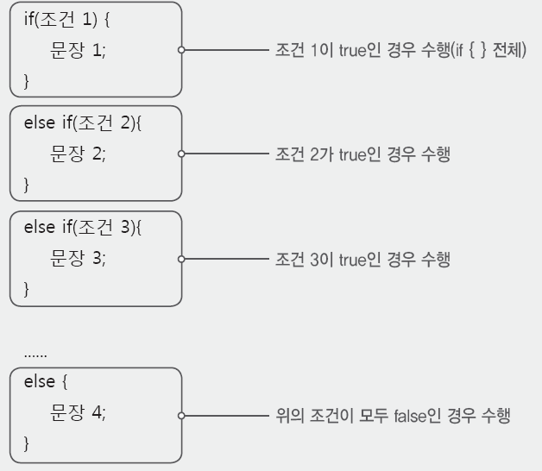
자바의 조건문(제어문) – if문
if-else if 형식(3형식)

Slide 8
자바의 조건문(제어문) – if문
실습
  Project : Day002
  Class : Exam_01
if문 사용하기

Slide 9
자바의 조건문(제어문) – if문
// if문 실습 예제
public class Exma_01 {
  public static void main(String[] ar) {
    int i1 = 80;
    int i2 = 90;
    int i3 = 40;
    int avg = (i1 + i2 + i3) / 3;
    System.out.println(" i1, i2, i3의 평균 = " +avg);
    System.out.print(" 평균에 따른 등급 = ");
    if(avg >= 90)
      System.out.println("A");
    else if(avg >= 80)
      System.out.println("B");
    else if(avg >= 70)
      System.out.println("C");
    else if(avg >= 60)
      System.out.println("D");
    else
      System.out.println("F");
  }
}

Slide 10
자바의 조건문(제어문) – switch문
switch ~ case ~ break
  특정 수나 문자에 대한 위치 이동을 제어
특징
  수치나 문자에 따른 이동의 처리가 if문에 비해 빠르다. 컴파일 시에 위치가 정해진다.
형식 :
  switch(수치 or 문자) {
  case 조건수치 or 문자 : 내용부; [break;]
  default : 만족하는 case가 없을 때 실행
  }

Slide 11
자바의 조건문(제어문) – switch문
다중 분기문
기본 형식

Slide 12
자바의 조건문(제어문) – switch문
switch() 내부는 int 타입 가능
case 값과 일치하는 case 절 수행
일치하는 값 없으면 default 수행
case 뒤에는 상수만 가능
case 는 중괄호({}) 필요없음
break 생략 가능

Slide 13
자바의 조건문(제어문) – switch문
실습
  Class : Exam_02
switch ~ case ~ break 문 사용하기

Slide 14
자바의 조건문(제어문) – switch문
// Switch 문 실습 예제
public class Exam_02 {
public static void main(String[] ar) {
  int i1 = 100;
  int i2 = 100;
  int i3 = 100;
  int avg = (i1 + i2 + i3) / 3;
  System.out.println(" i1, i2, i3의
  평균 = " + avg);
  avg = avg / 10;
  System.out.print(" 평균에 따른 등급 = ");
  switch (avg) {
  case 10:
  case 9:
    System.out.println("A");
    break;
  case 8:
    System.out.println("B");
    break;
  case 7:
    System.out.println("C");
    break;
  case 6:
    System.out.println("D");
    break;
  default:
    System.out.println("F");
  }
}
}

Slide 15
자바의 반복문
for문
while문
do – while문

Slide 16
자바의 반복문 – for문
기본 형식
반복시작문장
  반복문 수행 조건 변수 초기값 설정
반복조건식
  boolean 타입의 결과가 나오는 표현식
  표현식 결과가 true이면 for문의 블록 내부 문장 실행
증감식
  반복 횟수 변경
  반복조건식 부분을 처리하여 반복 여부를 결정

Slide 17
자바의 반복문 – for문
단일 for 제어문
정의
  동일하거나 유사한 문장을 수치에 의해 제어하는 문
형식
  for(초기화영역; 조건부영역; 증감부영역) {
  반복 실행이 될 내용부;
  }
관련 예약어 : continue, break

Slide 18
자바의 반복문 – for문
다중 for 제어문
형식 :
  for(초기화영역; 조건부영역; 증감부영역) {
  실행 내용부;
  for(초기화영역; 조건부영역; 증감부영역) {
  실행 내용부;
  }
  실행 내용부;
  }
관련 예약어 : Label, continue, break

Slide 19
자바의 반복문 – for문
10번 반복 전혀 반복하지 않음
오류 발생

Slide 20
자바의 반복문 – for문
실습
  Class : Exam_03
이차원 배열값 ‘*’ 출력 반복
// For문 실습 예제
public class Exam_03 {
  public static void main(String[] ar) {
    char star[][] = new char[10][10];
    for(int i = 0; i < star.length; i++) {
      for(int j = 0; j < star[i].length; j++) {
        star[i][j] = '*';
        System.out.print(star[i][j]);
      }
      System.out.println();
    }
  }
}

Slide 21
자바의 반복문 – while문
기본 형식
for문의 반복 초기화 문장이 while문에는 필요하지 않다는 점 제외하고 반복 동일

Slide 22
자바의 반복문 – while문
정의
  동일하거나 유사한 문장을 행위에 의해 제어하는 문
형식
  while(논리조건문 or true) {
  행위에 의한 반복 실행 내용부;
  }
관련 예약어 : Label, continue, break

Slide 23
자바의 반복문 – while문
실습
  Class : Exam_04
1부터 10까지의 합 출력
// while문 실습 예제
public class Exam_04 {
  public static void main(String[] ar) {
    int i = 1;
    int sum = 0;
    while (i <= 10) {
      sum = sum + i;
      System.out.println(i + " 까지의 중간합계 = " + sum);
      ++i;
    }
    System.out.println("\n1부터 10까지의 총 합계 = " + sum);
  }
}

Slide 24
자바의 반복문 – do~while문
기본 형식
최소 1번 이상 반드시 수행하는 점이 while문과의 차이점

Slide 25
자바의 반복문 – do~while문
정의
  선 실행 후 조건 비교 반복 제어문
형식
  do {
  반복 실행 내용부;
  }while(논리 조건문);
관련 예약어 : Label, continue, break

Slide 26
자바의 반복문 – do~while문
실습
  Class : Exam_05
변수의 복사값 출력하는 do-while문
// do~while문 실습 예제
public class Exam_05 {
  public static void main(String[] ar) {
    int copy;
    int increment = 10;
    do {
      System.out.println
      ("do while문은 최소한 1번은 실행하는 반복문");
      copy = increment;
      increment++;
    }while(increment < 10);
    System.out.println("increment 변수의 복사 값 = " + copy);
  }
}

Slide 27
자바의 배열
자바 배열의 특징
자바 배열의 사용
main() 메서드와 명령행 매개변수

Slide 28
자바의 배열의 특징
하나의 이름으로 많은 데이터 사용
같은 타입 데이터 저장하는 참조형 변수

Slide 29
자바의 배열의 사용
자바 배열의 선언, 생성, 초기화
배열은 변수 선언, 생성, 초기화의 순서로 사용
배열 변수 선언
배열 변수 선언의 예

Slide 30
자바의 배열의 사용
배열 생성
배열 생성의 예
배열의 길이

Slide 31
자바의 배열의 사용
배열 선언과 생성 문장
배열 선언과 생성의 예

Slide 32
자바의 배열의 사용
배열의 자동 초기화값
  byte, short, int : 0
  long : 0L
  float : 0.0F
  double : 0.0
  boolean : false
  char : ‘\u0000’
  모든 참조형 변수 : null

Slide 33
자바의 배열의 사용
실습
  Class : Exam_06
배열사용 예제
// 자바 배열 사용 예제
public class Exam_06 {
  public static void main(String[] ar) {
    int iarray[] = new int[10];
    int i;
    for(i = 0; i < iarray.length; i++)
      System.out. println("iarray 배열에 최초로 저장된 값 = "
      + iarray[i]);
    System.out.println("***** iarray 배열에 10부터 100까지 저장 *****");
    for(i = 0; i < iarray.length; i++) {
      iarray[i] = (i + 1) * 10;
      System.out.println("iarray배열에 명시적으로 저장된 값 = "
      + iarray[i]);
    }
  }
}

Slide 34
자바의 배열의 사용
배열 초기화 문장
배열 선언, 생성, 초기화 문장

Slide 35
자바의 배열의 사용
다차원 배열의 사용
  배열의 배열
  동일 길이의 이차원 배열
  4*10 길이의 이차원 배열 예

Slide 36
자바의 배열의 사용
다차원 배열의 사용
  서로 다른 길이의 이차원 배열
  서로 다른 길이의 이차원 배열 예

Slide 37
자바의 배열의 사용
실습
  Class : Exam_07
서로 다른 길이의 이차원 배열 이용
// 서로다른 길이의 2차원 배열 사용
public class Exam_07 {
  public static void main(String[] ar) {
    int[][] twoD = new int[4][];
    twoD[0] = new int[2];
    twoD[1] = new int[3];
    twoD[2] = new int[4];
    twoD[3] = new int[5];
    for(int i = 0; i < twoD.length; i++) {
      for(int j = 0; j < twoD[i].length; j++) {
        twoD[i][j] = (j + 1) * (i + 1);
        System.out.print(twoD[i][j] + "\t");
      }
      System.out.println();
    }
  }
}

Slide 38
main() 메소드와 명령행 매개변수
자바 어플리케이션 실행시 JVM이 자동 호출하는 메서드
정해진 형식에 따라 선언
String 배열이 명령행 매개변수
실행시 명령행 매개변수 값 입력 받아 사용

Slide 39
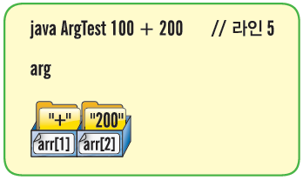
main() 메소드와 명령행 매개변수
예문
실행

Slide 40
main() 메소드와 명령행 매개변수
실습
  Class : Exam_08
명령행 매개변수 개수와 내용 출력
// 명령행 매개변수 개수와 내용 출력
public class Exam_08 {
  public static void main(String ar[]) {
    System.out.println("입력한 명령행 매개변수의 개수 = "
    + ar.length);
    System.out.println("입력 내용");
    System.out.println();
    for(int i = 0; i < ar.length; i++) {
      System.out.print(ar[i] + " : ");
    }
    System.out.println();
  }
}

Slide 41
main() 메소드와 명령행 매개변수
실습
  Class : Exam_09
명령행 매개변수를 정수와 실수로 변경

Slide 42
main() 메소드와 명령행 매개변수
// 명령행 매개변수를 정수와 실수로 변경
public class Exam_09 {
  public static void main(String ar[]) {
    int first, second;
    double third, fourth;
    System.out.println("first, second : int\n"
    + "third, fourth : double");
    System.out.println();
    first = Integer.parseInt(ar[0]);
    second = Integer.parseInt(ar[1]);
    third = Double.parseDouble(ar[2]);
    fourth = Double.parseDouble(ar[3]);
    System.out.println("Integer " + ar[0] + "
    + " + ar[1] + " = " + (first + second));
    System.out.println("Float " + ar[2] + " + "
    + ar[3] + " = " + (third + fourth));
  }
}

Slide 43
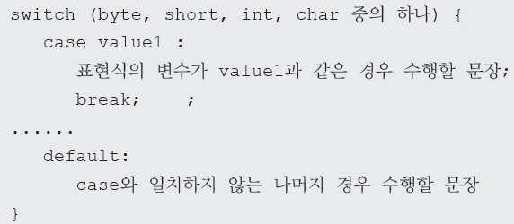
Summary
자바의 조건문은 if-else문과 switch-case문으로 구분할 수 있습니다.
if-else문 switch문

Slide 44
Summary
자바의 반복문은 for, while, do-while 등의 3가지 반복문을 사용할 수 있습니다.
for문
while문
do-while문

Slide 45
Summary
자바의 배열은 동일 타입의 데이터들의 저장소로, 배열은 선언, 생성, 초기화의 순서로 사용합니다.
자바 배열은 생성된 후에 length라는 변수를 자동으로 포함합니다.
자바 배열의 index 범위는 0 이상이고 배열의 length 보다 작은 범위 내에 있습니다.
main 메소드의 매개변수는 String 배열 타입입니다.
main 메소드의 매개변수는 java.exe 명령어로 실행 시에 입력한 값을 저장하는 저장소로 사용합니다.

